Slide 1

Gruppetime #2 i IN1020 😇
Gjennomgang av tallsystem og LMC 💗

Slide 2
Binære tall
En bit: Binary digit (0 og 1), representerer to tilstander.
Binær telling: Øk siste sifferet med 1. Når du går tom for sifre, prøv å finne neste siffer som kan økes med 1. De sifrene som er brukt opp settes på null.
Eksempel: Overgang fra 2 til 4
Notasjon
Det indikerer basis og det skrives med desimalltall i senket skrift: 10102 = 1010
Sammenheng mellom antall bit n og mengde som kan representeres: 2^{n}
Intervallet av mengden: 0 til 2^{n}-1
2 | 3 | 4
10 | 11 | 100

Slide 3
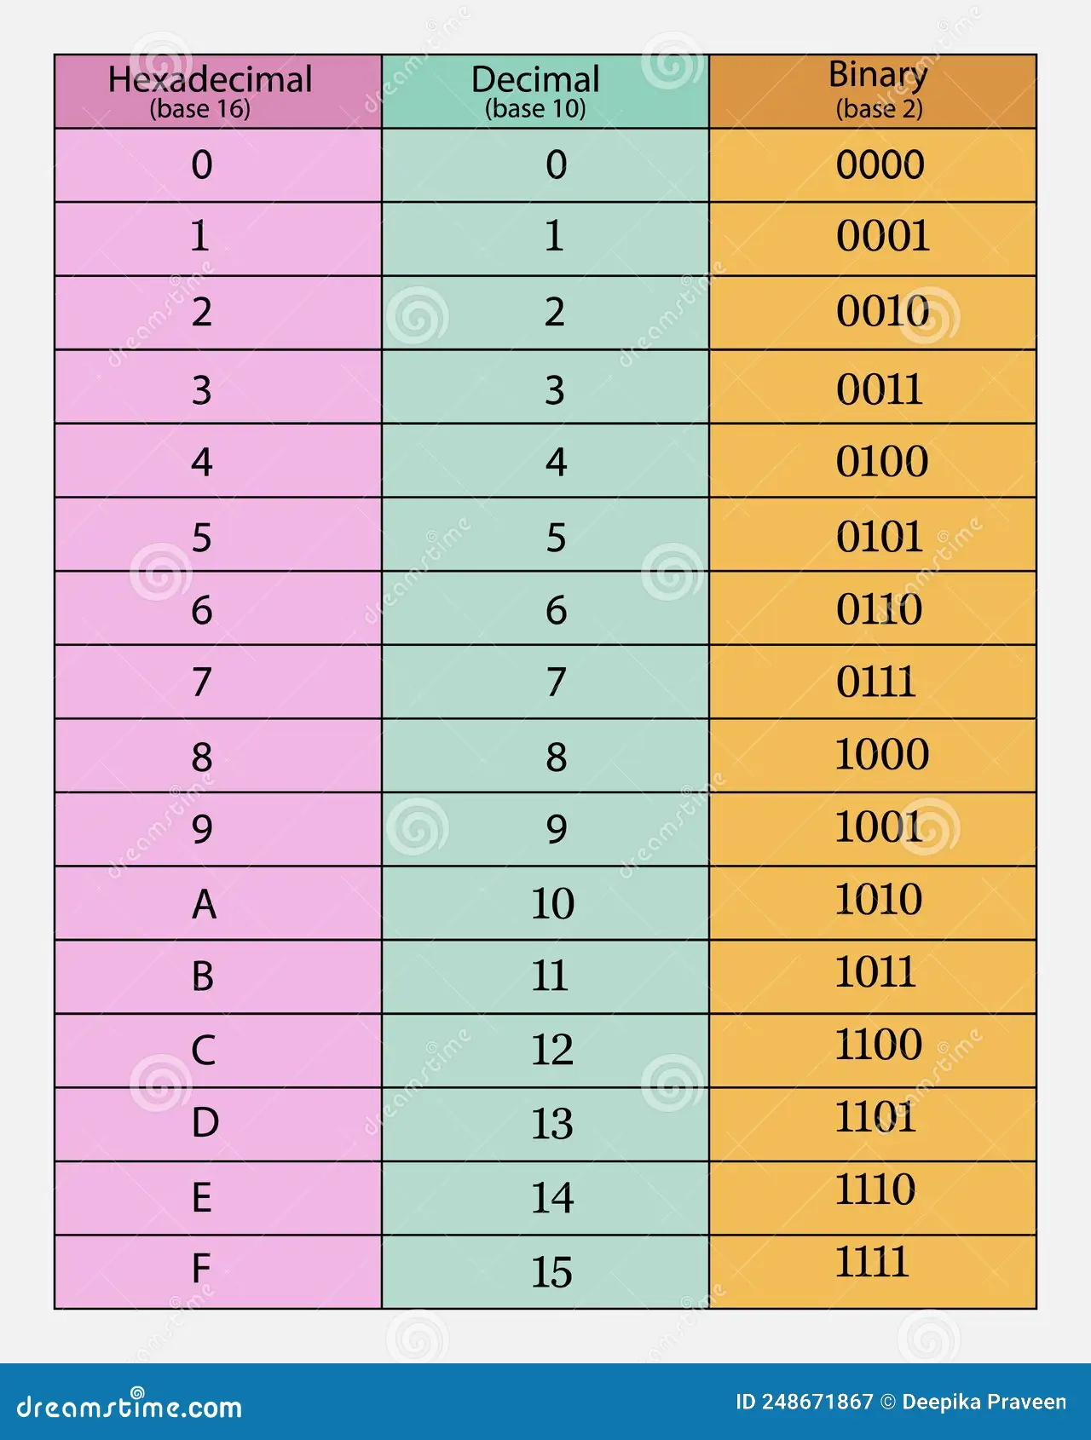
Forskjellige tallsystem og Omregning
Til desimaltall:
Hver posisjon har en vekt. Når vi ganger hver posisjon med sin vekt og summerer, får vi ekvivalenten i desimaltall systemet.
Fra desimaltall:
Del på grunntallet og regn ut rest.
Svar leses nedenfra.
0x1F0 som desimaltall: 1 *16² + 15*16¹ + 0*16⁰ = 49610
30 | 0 | 30 - 2 * 15 = 0
15 | 1 | 15 - 2 * 7 = 1
7 | 1 | 7 - 2 * 3 = 1
3 | 1 | 3 - 2 * 1 = 1
1 | 1 | 1 - 2 * 0 = 1
0 |  | 3010 = 111102

Slide 4
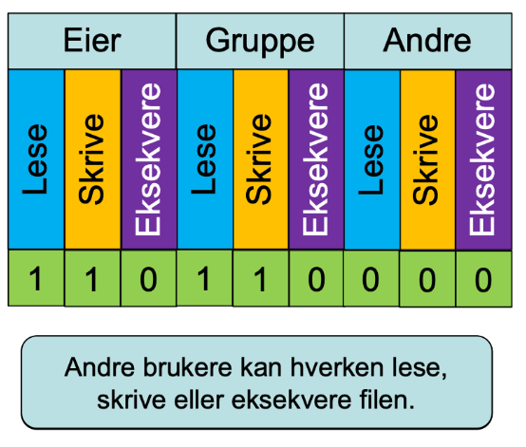
Forskjellige tallsystem (forts.)
Oktale tall og filtillatelsser i Linux: 1 gir brukeren tilgang og 0 nekter tilgang. Tilgangene representeres med 3 oktale tall

Slide 5
Negative Tall og 2’er kompliment
Øverste bit tolkes som fortegnsbit: 1 tilsvarer negativt og 0 tilsvarer positivt.
100001102 = -1*2⁸+ 1*2² + 1*2¹ = -122 : Verdien av øverste bit ganges med -1. Så legges på vektene til resterende bitene.
Med en byte (8-bit), intervallet som kan lagres er: -128 til +127
Overflow: Antall bits som skal lagres overskrider kapasiteten.

Slide 6
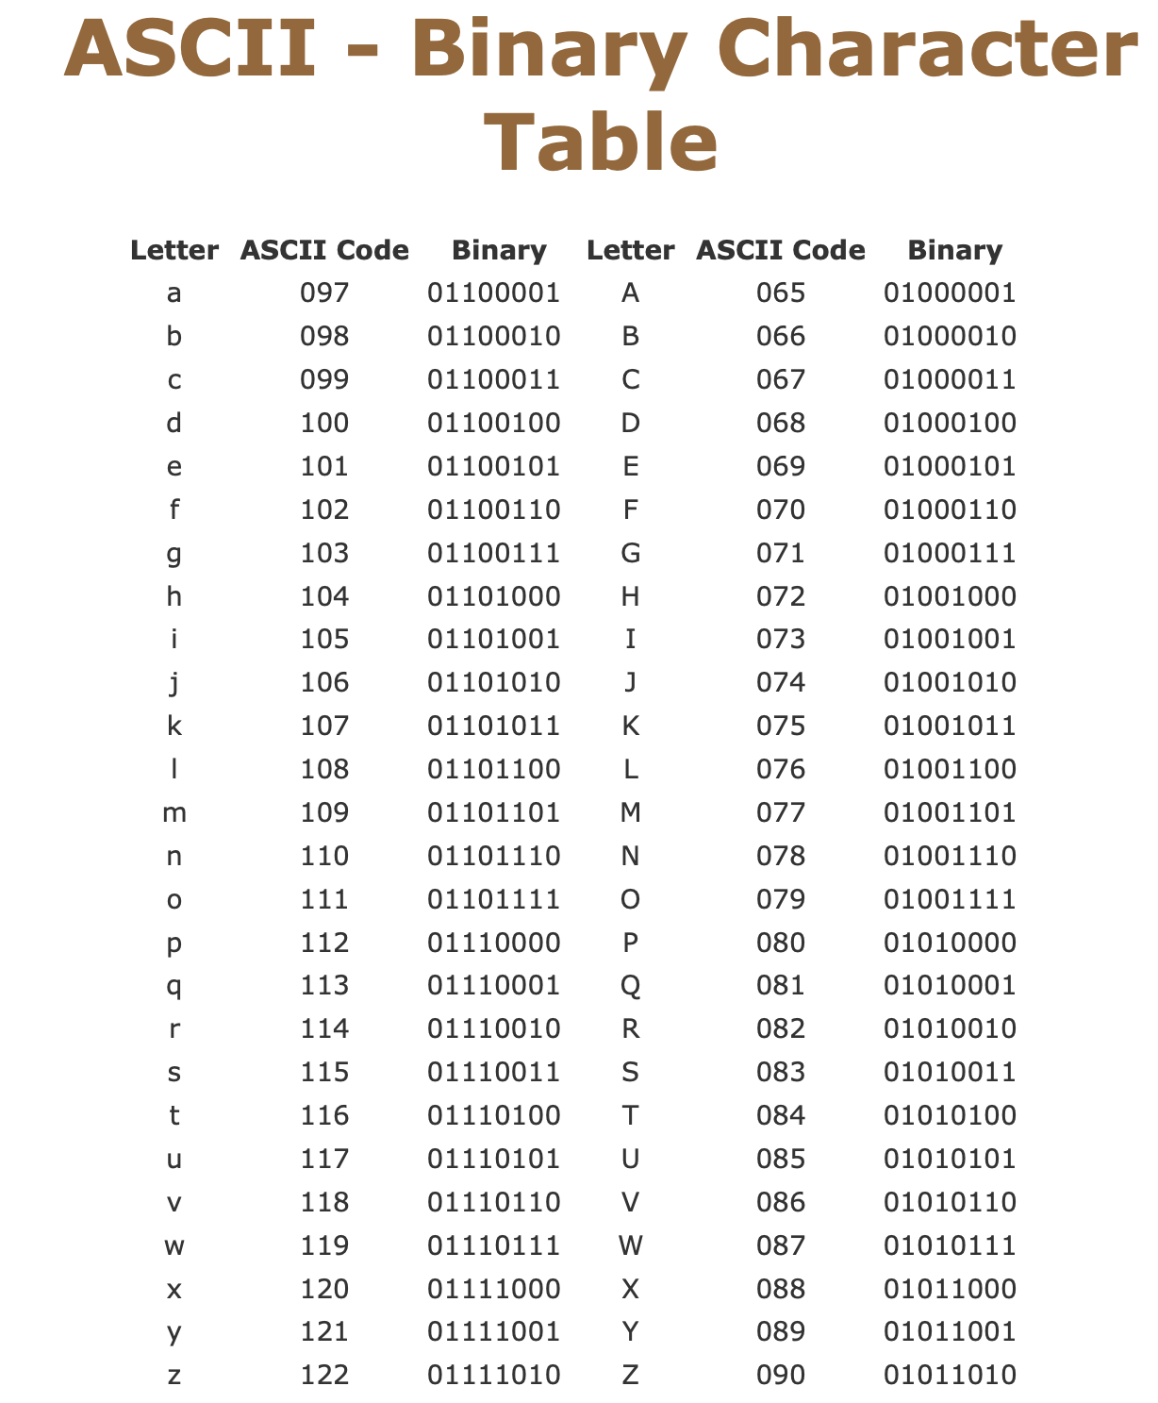
Representasjon av tekst
ASCII: Det har 128 tegn. Det er lett å sjekke om tegnet er et siffer eller en bokstav. Enkelt å konvertere fra liten til stor bokstav (de ligger akkurat 32 bit unna hverandre). 7 biter er brukt per tegn. ASCII inneholder kontrolltegn/styretegn, kan brukes med fjernskrivere. Manglet æ,ø,å.
ISO8891/Latin-1: 8-bit utbredelse av ASCII. Har 265 tegn.
UNICODE: Plass til en million tegn, litt over 143 000 er definert. Java, python og flere programvarer støtter det. Det bruker en kombinasjon av 8-bit, 16-bit, 32-bit “words”. (Sjekk side 49 i lysarkene til foreleseren for mer info).

Slide 7
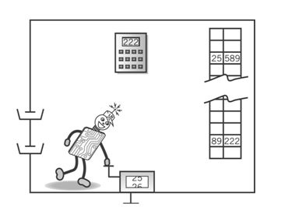
Little Man Computer
Det er en RISC (Reduced Instruction Set Computer): Det har et begrenset antall enkle instruksjoner, men den utfører disse raskt og effektivt.
Eksekveringsløkken:
Fetch: Hent instruksjonen i minnet; programtelleren angir hvor.
Decode: Dekod instruksjonen i operasjon og adresse; de legges instruksjonsregisteret og adresseregisteret
Execute: Utfør instruksjonen
Write-Back: Skriv svaret i minnet/registeret

Slide 8
LMC - Sammensetningen
Den har Input/Output
Minne: 100 celler nummerert fra 0 til 99. Cellene kan inneholde både data og programinstruksjoner.
CPU: Inneholder ALU’en og flere registre. ALU kan addere og subtrahere heltall, det er også et register.
Registre:
Program counter angir hvilken instruksjon i minnet som skal utføres neste gang
Instruction Register inneholder koden til instruksjonen som utføres.
Address Register inneholder adressedelen av instruksjonen som utføres.
Kontrol-logikk: Henter og dekoder instruksjoner. Sørger for at de utføres i riktig rekkefølge

Slide 9
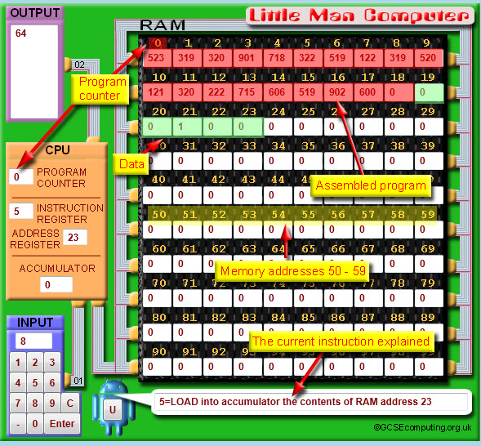

Slide 10
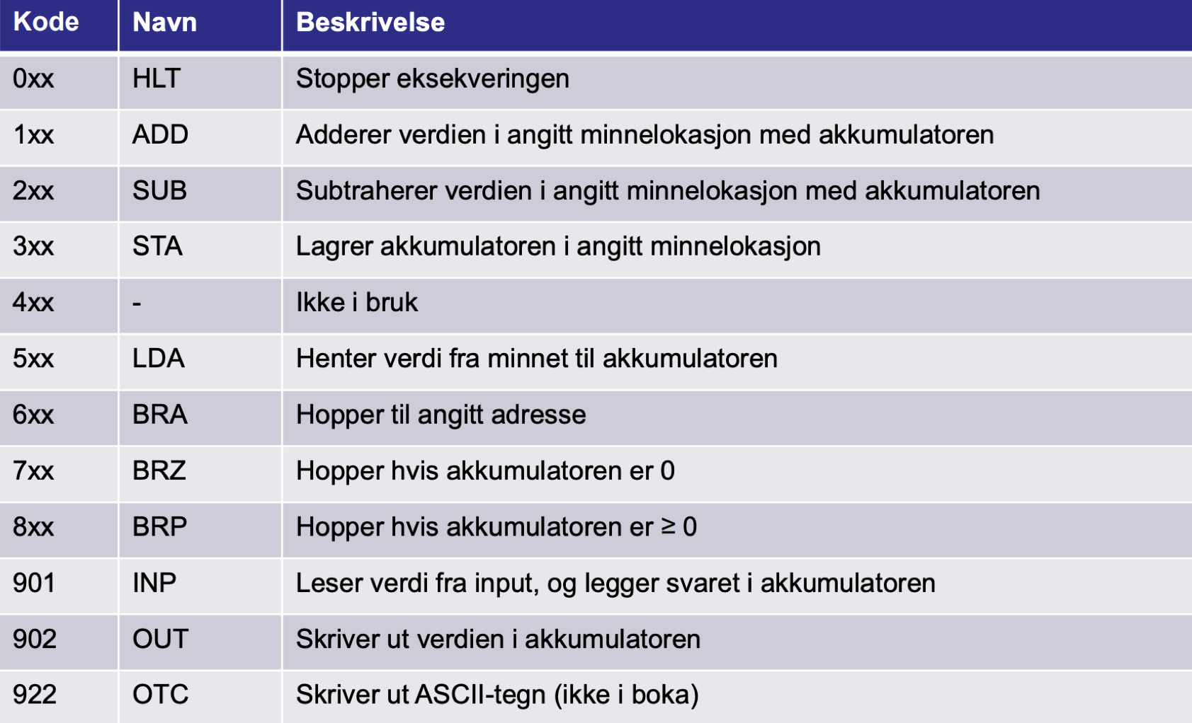
Instruksjoner
Instruksjoner består av to deler: Det første sifferet til venstre er instruksjonskoden.
De siste to sifre er adressedelen (INP, OUT og OTC er unntak).
“Branch unconditionally, branch zero og branch positive” bryter den sekvensielle kjøringen av koden.

